Slide 1
ВЫПУСКНАЯ КВАЛИФИКАЦИОННАЯ РАБОТА по курсу «Data Science»
Слушатель: Фесенко Елена Николаевна

Slide 2
План работы
⬥ Знакомство с предметной областью
⬥ Разведочный анализ данных
⬥ Построение моделей для прогноза прочности при растяжении и упругости при растяжении
⬥ Тестирование и оценка моделей
⬥ Создание нейронной сети, рекомендующей “Соотношения Матрица−Наполнитель”
⬥ Создание приложения

Slide 3
Разведочный анализ данных
⬥ Объединяем датасеты, удаляем неинформативный столбец
⬥ Строим гистограмму распределения ➔ попарные графики рассеяния (смотрим корреляцию)
⬥ Строим диаграмму размаха
⬥ Удаляем выбросы
⬥ Выводим описательную статистику, среднее и медианное значение

Slide 4
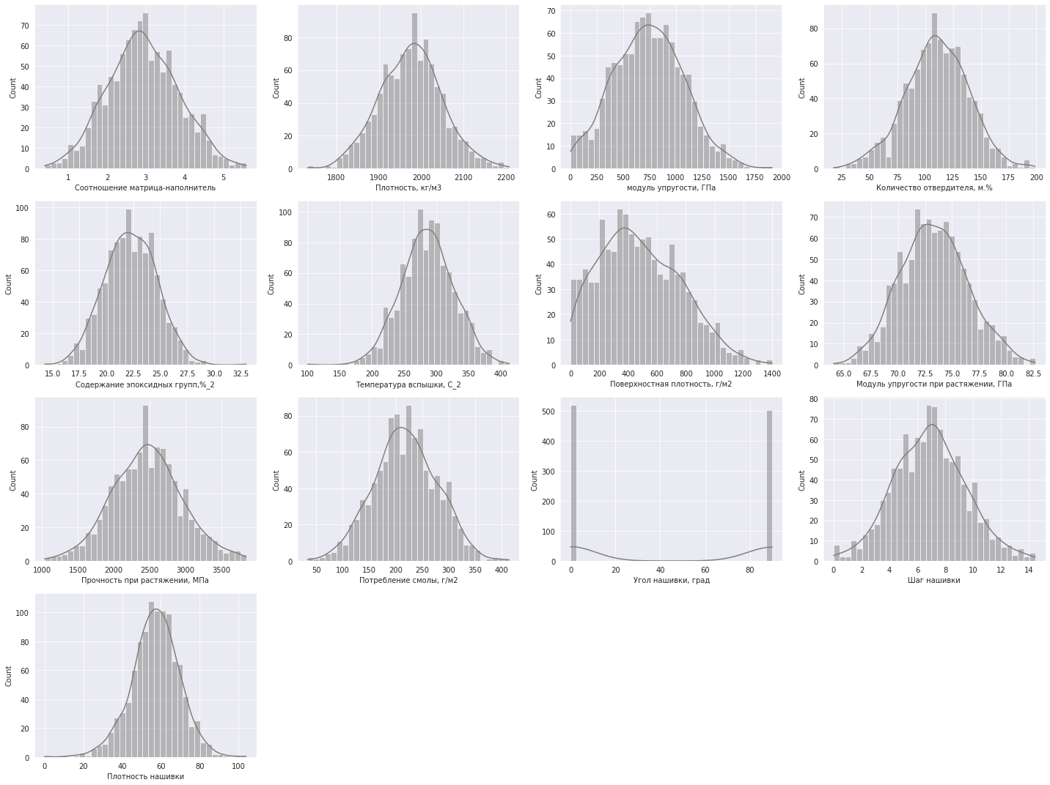
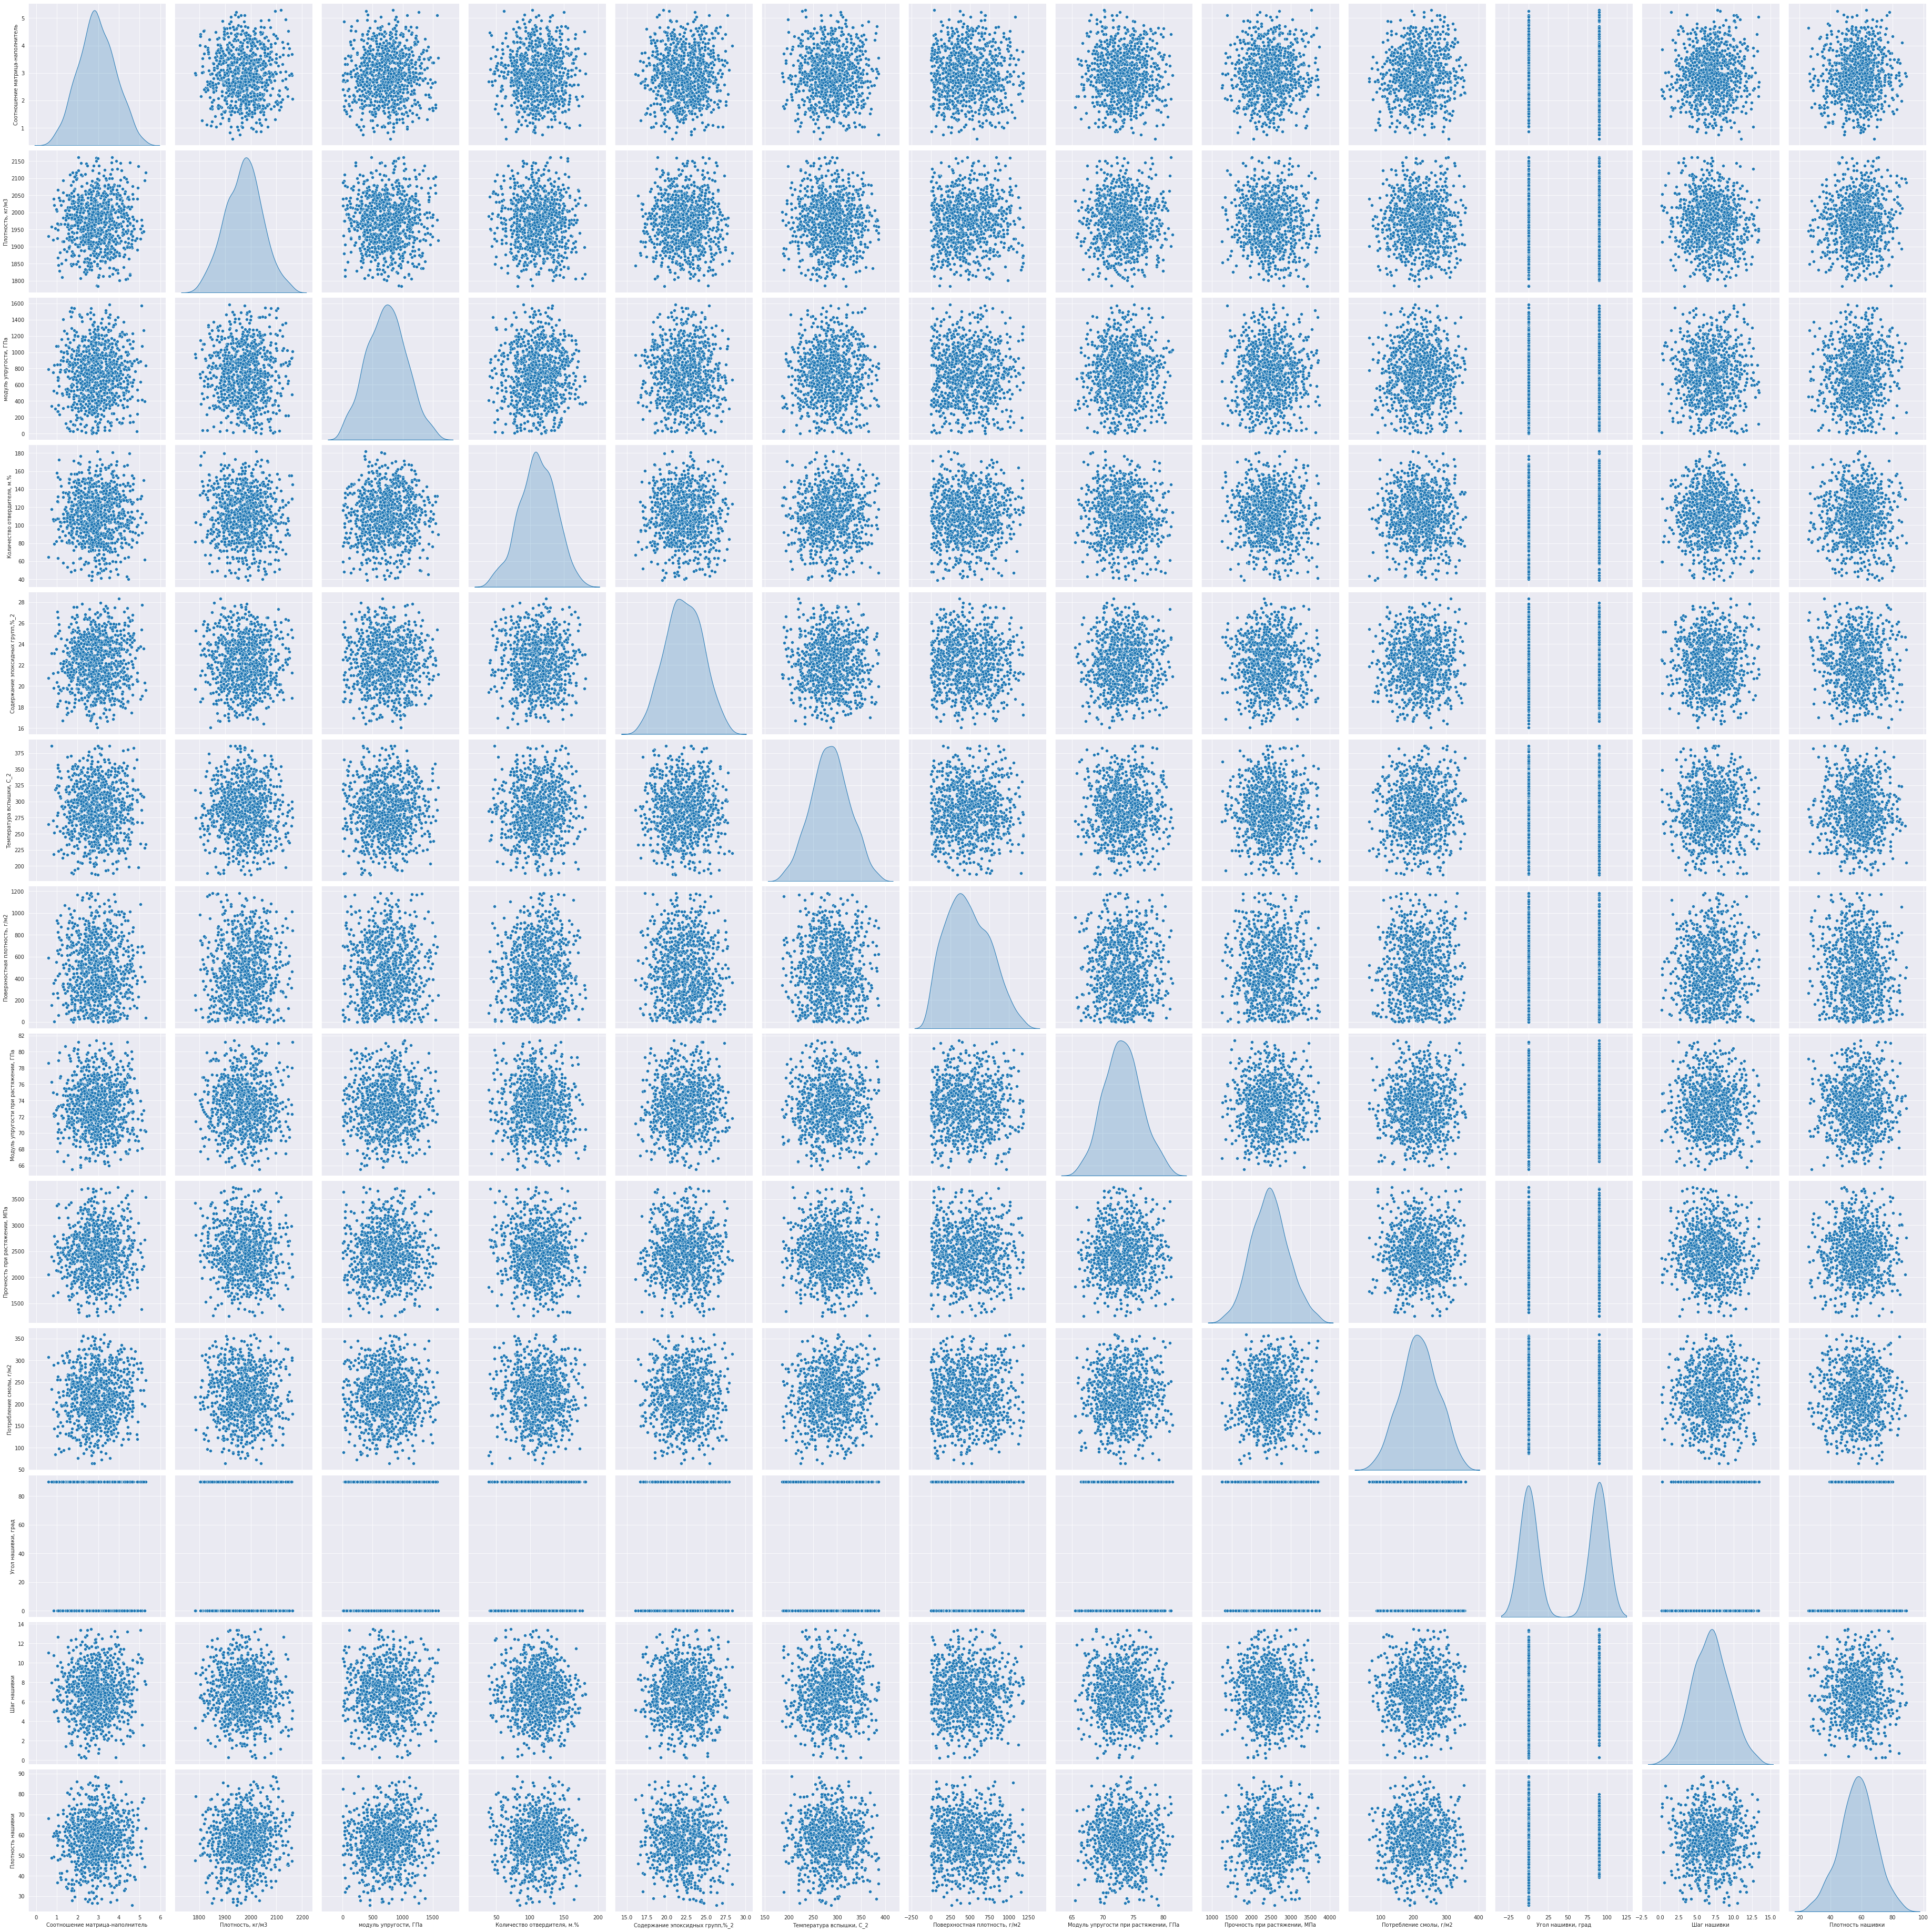
Разведочный анализ данных
Гистограмма распределения
Попарные графики рассеяния
Диаг

Slide 5
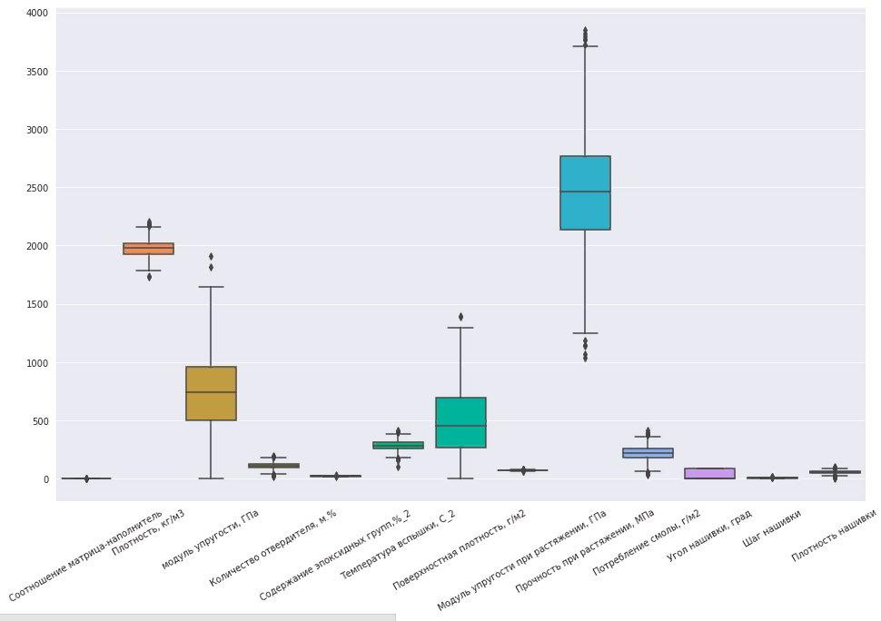
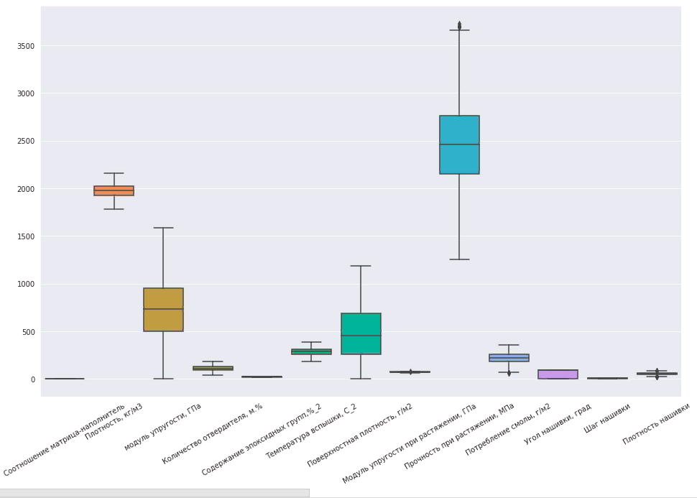
Диаграммы размаха
До удаления выбросов После удаления выбросов

Slide 6
Модели
Создание и обучение моделей по прогнозу Прочности при растяжении и Упругости при растяжении
⬥ Метод опорных векторов
⬥ Метод случайного леса
⬥ Линейная регрессия
⬥ Метод К - ближайших соседей
⬥ Дерево решений
⬥ Метод градиентного бустинга
⬥ Многослойный персептрон
⬥ Лассо регрессия

Slide 7
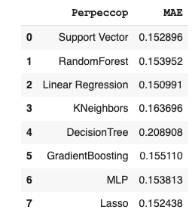
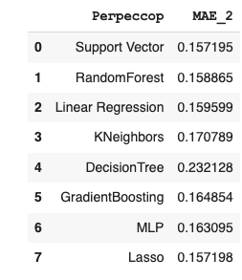
MAE
Прочность при растяжении Упругость при растяжении

Slide 8
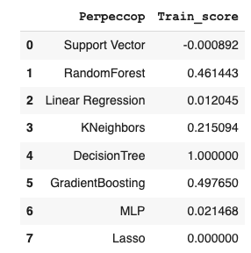
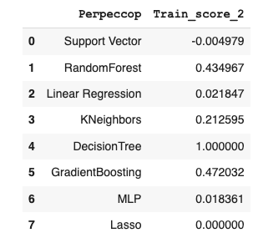
Обучающая выборка
Прочность при растяжении Упругость при растяжении

Slide 9
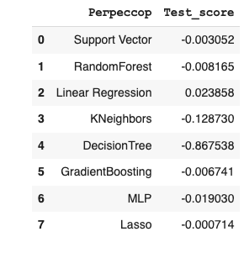
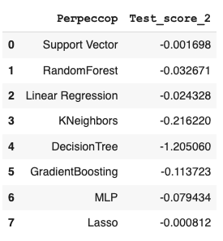
Тестовая выборка
Прочность при растяжении Упругость при растяжении

Slide 10
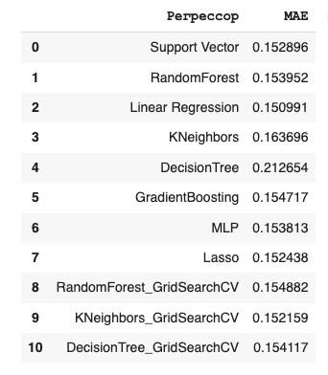
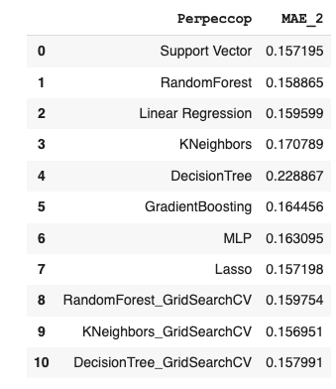
GridSearchCV
Прочность при растяжении Упругость при растяжении

Slide 11
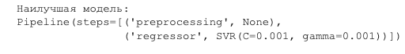

Лучшая модель
Прочность при растяжении
Упругость при растяжении

Slide 12
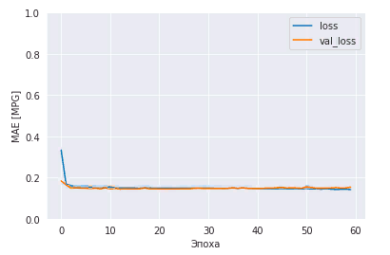
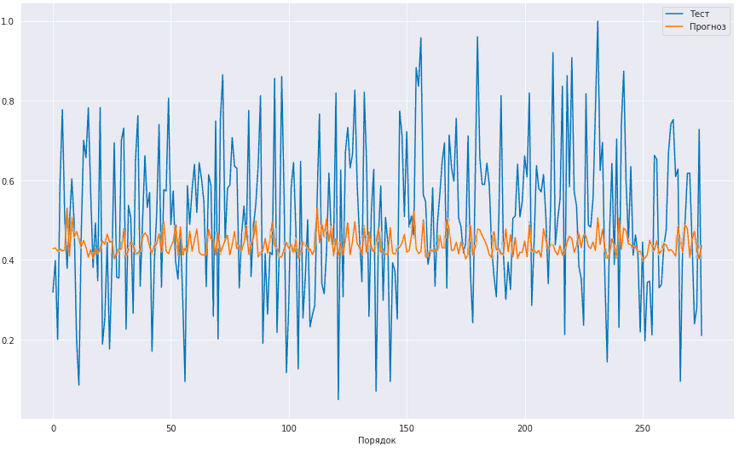
Нейронная сеть, рекомендующая соотношение Матрица-Наполнитель
⬥ 10 слоев
⬥ Активационная функция relu
⬥ Активационная функция выходного слоя – sigmoid
⬥ 60 эпох
Функция потерь и график Тест и прогноз

Slide 13
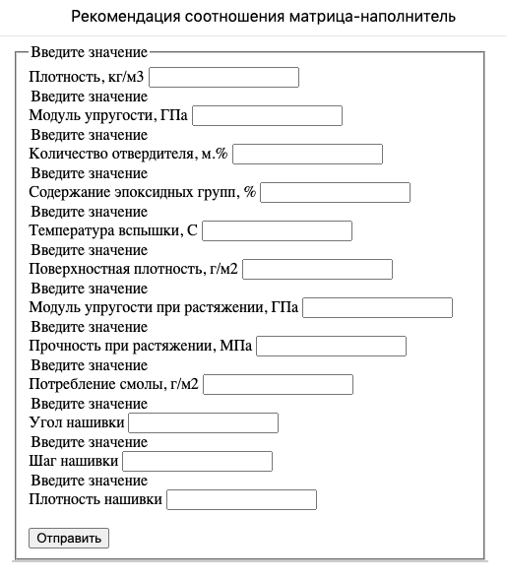
Приложение
⬥ Пользовательское приложение
на основе нейросети, рекомендующее
соотношение Матрица-Наполнитель

Slide 14
Спасибо за внимание!

Slide 15
edu.bmstu.ru
+7 495 182-83-85
edu@bmstu.ru
Москва, Госпитальный переулок , д. 4-6, с.3

